Slide 1


Département : Informatique
Filière : IDDL-TA
Project web
Réalisation d ’une page web du CORONAVIRUS PANDEMIC
Réalisé par :
Encadrant académique :
Encadrants professionnels :
AIT FARAJI Nourddine
AMRANI Ayoub
M. EL HATIMI Badr (EHTP)
M. HADDAOUI Yassine (SSM)
M. LOUKILI Taoufik (SSM)

Slide 2
1
CONTEXTE DU PROJET
2
CONDUITE DU PROJET
3
ETUDE PRÉLIMINAIRE
PLAN
4
SPÉCIFICATIONS GÉNÉRALES
5
ANALYSE ET CONCEPTION
6
RÉALISATION
7
CONCLUSION

Slide 3
1
CONTEXTE DU PROJET
ORGANISME D’ACCUEIL
SOFRECOM
Filiale du groupe Orange
Plusieurs filiales (Maroc, Algérie, Argentine…)
Fondée en 1966
Expertises
PRÉSENTATION DU PROJET
DESCRIPTION DU PROJET
Transformation Réseaux et IT
Développement et intégration des services
Stratégie et marketing
DIAGRAMME DE CONTEXTE

Slide 4
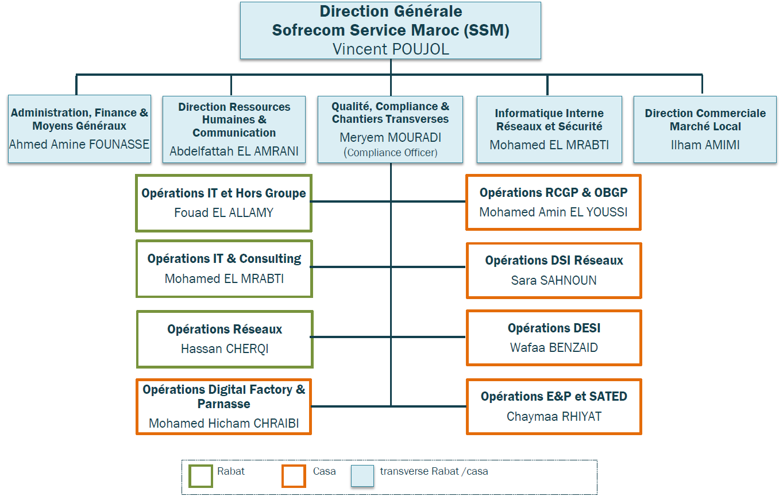
1
CONTEXTE DU PROJET
ORGANISME D’ACCUEIL
PRÉSENTATION DU PROJET
DESCRIPTION DU PROJET
DIAGRAMME DE CONTEXTE
ORGANIGRAMME SOFRECOM SERVICES MAROC

Slide 5
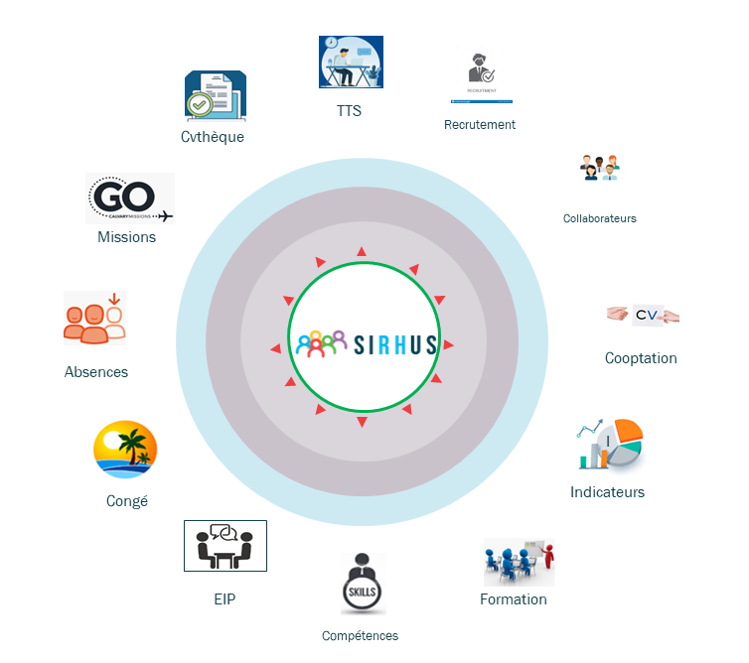
1
CONTEXTE DU PROJET
ORGANISME D’ACCUEIL
PRÉSENTATION DU PROJET
DESCRIPTION DU PROJET
DIAGRAMME DE CONTEXTE
PÉRIMÈTRE GLOBAL DU PROJET SIRHUS

Slide 6
1
CONTEXTE DU PROJET
ORGANISME D’ACCUEIL
PRÉSENTATION DU PROJET
DESCRIPTION DU PROJET
DIAGRAMME DE CONTEXTE
PÉRIMÈTRE SPÉCIFIQUE DE NOTRE PFE

Slide 7
1
CONTEXTE DU PROJET
ORGANISME D’ACCUEIL
Refonte du système SIRHUS
Développement d’un SI basé sur une architecture micro-service et Cloud
→ Gestion des étapes de recrutement
→ Gestion des tests techniques
→ Améliorer la performance du processus de recrutement
→ Digitalisation des TTS
→ Développement du module Recrutement
PRÉSENTATION DU PROJET
DESCRIPTION DU PROJET
DIAGRAMME DE CONTEXTE
DESCRIPTION DU PROJET PFE

Slide 8
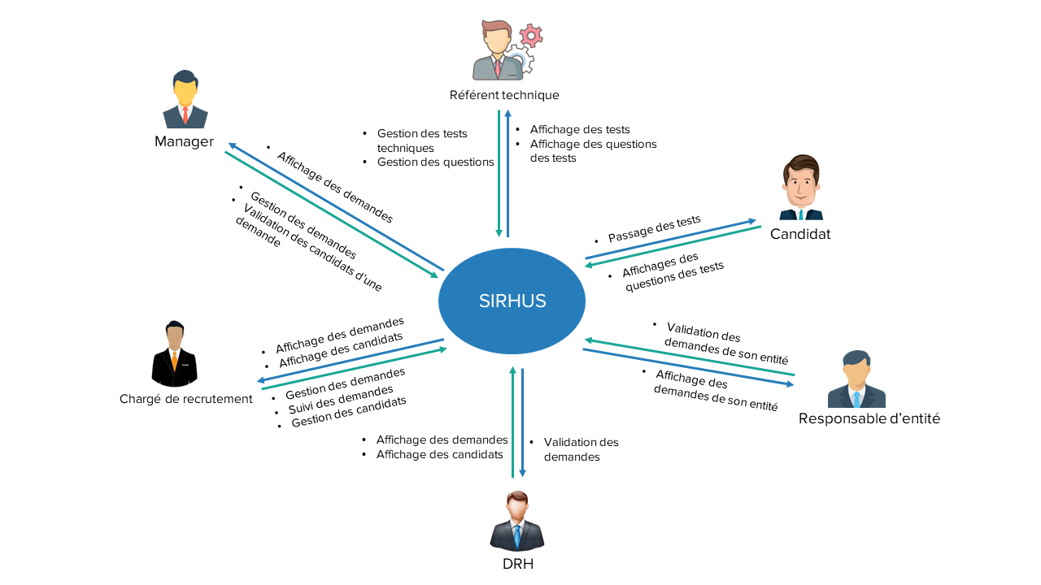
1
CONTEXTE DU PROJET
ORGANISME D’ACCUEIL
PRÉSENTATION DU PROJET
DESCRIPTION DU PROJET
DIAGRAMME DE CONTEXTE
DIAGRAMME DE CONTEXTE DYNAMIQUE

Slide 9
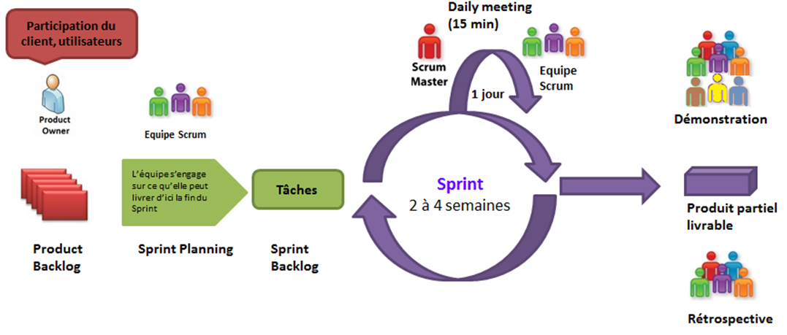
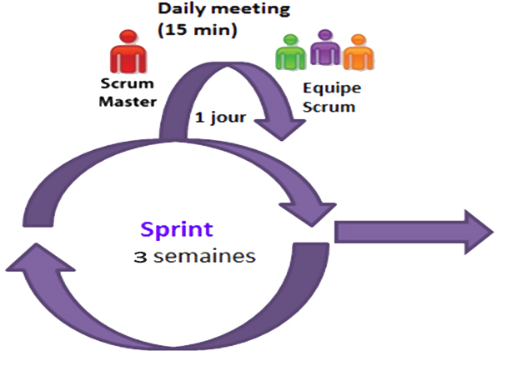
2
CONDUITE DU PROJET
DÉMARCHE DU PROJET
PLANIFICATION DU PROJET
Participation du client
FRAMEWORK AGILE : SCRUM

Slide 10
2
CONDUITE DU PROJET
DÉMARCHE DU PROJET
PLANIFICATION DU PROJET
 | Nom & Prénom | Rôle
Maîtrise d’ouvrage(MOA) | M. Loukili Taoufik | Responsable projet et Product Owner
Maîtrise d’oeuvre(MOE) | M. Haddaoui Yassine | Architecte logiciel,technique et Scrum Master
 | M. Elbazy Zakaria | Développeurs full stack
 | M. Ait Faraji Nourddine
 | M. Amrani Ayoub
 | M. El Mohammadi Sohaib
 | M. Rouaizi Othmane
ÉQUIPE DU PROJET

Slide 11
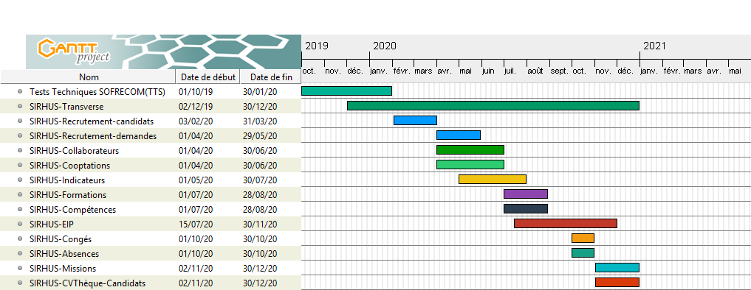
2
CONDUITE DU PROJET
DÉMARCHE DU PROJET
PLANIFICATION DU PROJET
MACRO PLANNING

Slide 12
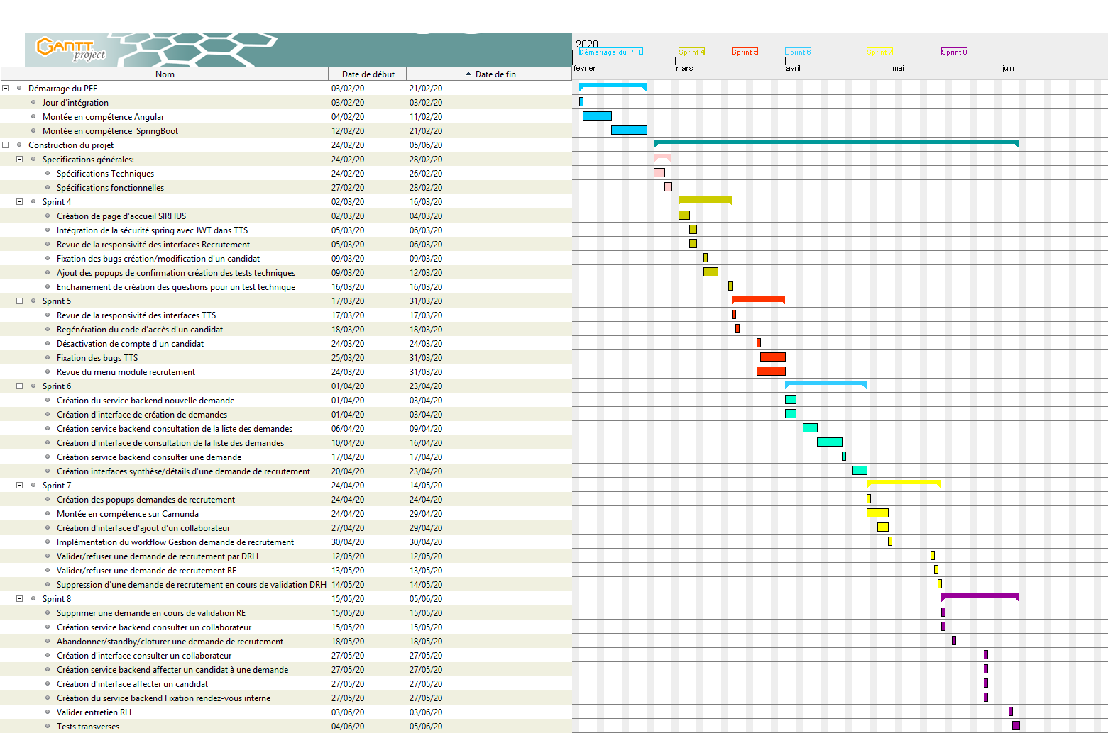
2
CONDUITE DU PROJET
DÉMARCHE DU PROJET
PLANIFICATION DU PROJET

Slide 13
3
ÉTUDE PRÉLIMINAIRE
ÉTUDE DE L’EXISTANT
Proposer candidat (Sourcing)
Valider la demande (DRH)
Go Entretien interne (Manager)
Valider candidat client CV (Manager)
Go Entretien client (Manager)
Go Recrut (Manager)
Entretien RH (DRH)
Candidat Recruté
Valider candidat CV (Manager)
Créer demande
Valider candidat Test (Manager)
Passer le test (sourcing)
LIMITES DE L’EXISTANT
SOLUTION PROPOSÉE
PROCESSUS DE RECRUTEMENT DE SOFRECOM

Slide 14
3
ÉTUDE PRÉLIMINAIRE
ÉTUDE DE L’EXISTANT
Architecture monolithique
Difficultés de maintenance et d’extension
Plusieurs modules
Liaison forte entre les modules
Langage Groovy
Profil rare
Contraintes d’ergonomie
LIMITES DE L’EXISTANT
SOLUTION PROPOSÉE

Slide 15





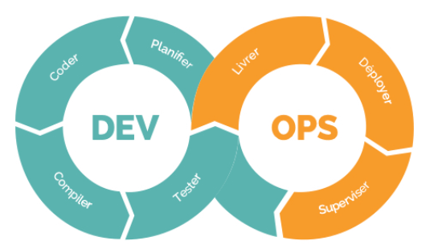

3
ÉTUDE PRÉLIMINAIRE
ÉTUDE DE L’EXISTANT
ARCHITECTURE FULL MICRO-SERVICES
Remédier à la complexité de l’ancien SIRHUS
Chaque micro-service a sa propre BD et
son propre serveur embarqué
SÉCURITÉ
Spring Security
JWT
QUALITÉ DU CODE
SonarLint
TSLint
LIMITES DE L’EXISTANT
SOLUTION PROPOSÉE
COORDINATION AVEC SPRING-CLOUD
Registry
Configuration
Proxy
SPÉCIFICATIONS UI DESIGN
Angular
Angular material
DEVOPS
Gitlab/CI
Docker/CD
AUTOMATISATION
Camunda engine

Slide 16
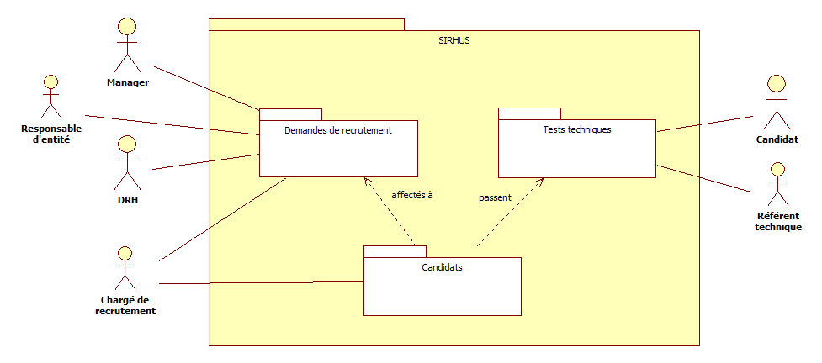
4
SPÉCIFICATIONS GÉNÉRALES
Spécifications fonctionnelles
Spécifications techniques
IDENTIFICATION DES PACKAGES

Slide 17
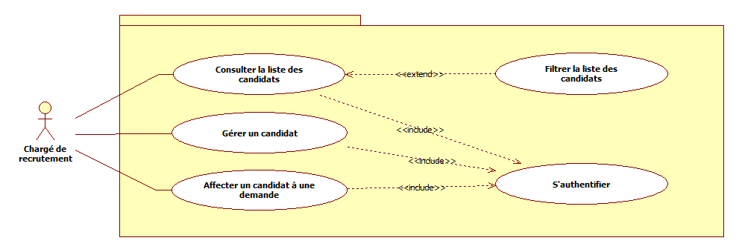
4
SPÉCIFICATIONS GÉNÉRALES
Spécifications fonctionnelles
Spécifications techniques
DIAGRAMME DE CAS D’UTILISATIONS - CHARGÉ DE RECRUTEMENT

Slide 18
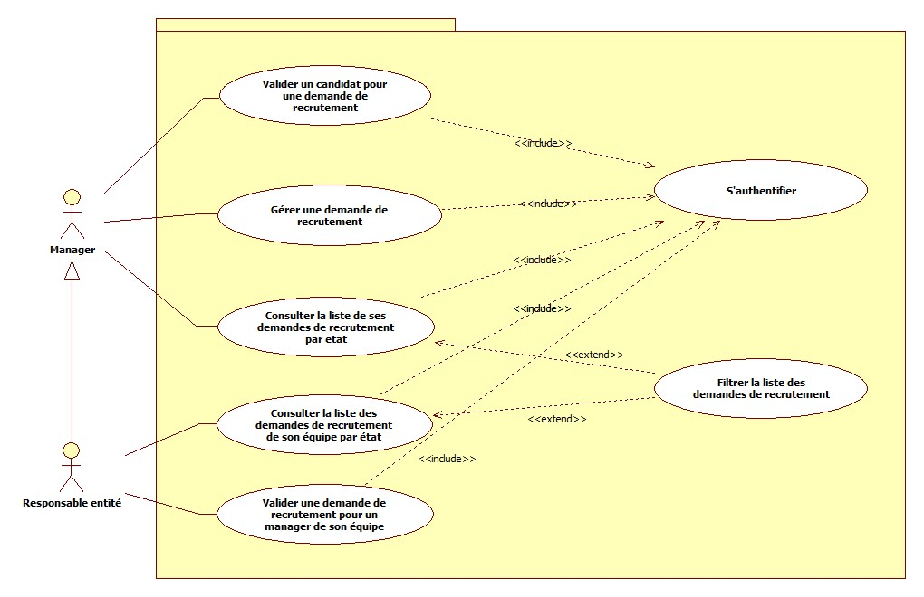
4
SPÉCIFICATIONS GÉNÉRALES
Spécifications fonctionnelles
Spécifications techniques
DIAGRAMME DE CAS D’UTILISATIONS – MANAGER + RESPONSABLE D’ENTITÉ

Slide 19
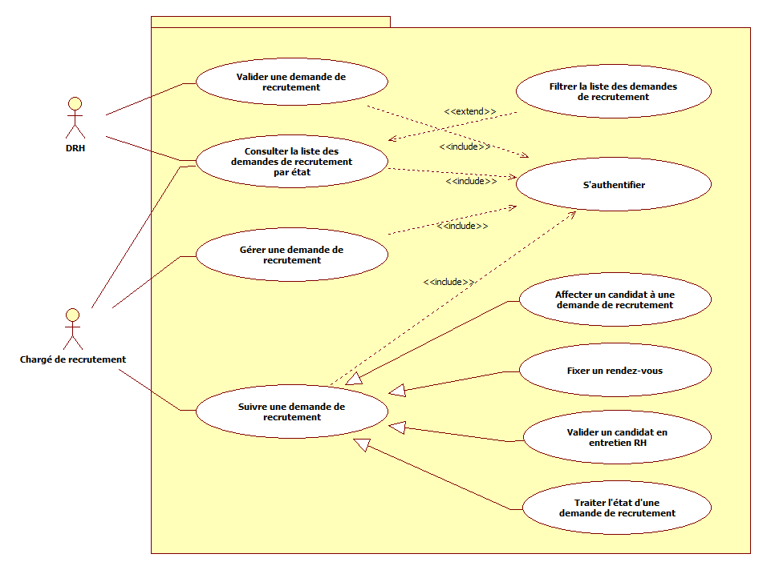
4
SPÉCIFICATIONS GÉNÉRALES
Spécifications fonctionnelles
Spécifications techniques
DIAGRAMME DE CAS D’UTILISATIONS – CHARGÉ DE RECRUTEMENT + DRH

Slide 20
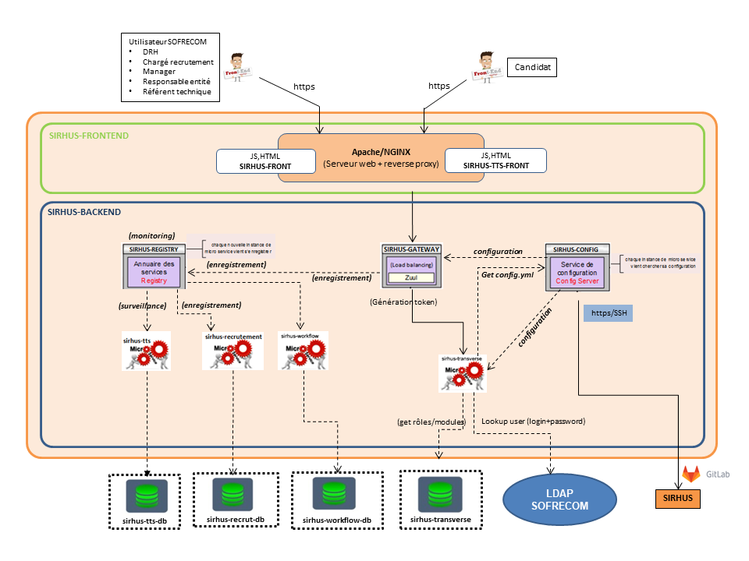
4
SPÉCIFICATIONS GÉNÉRALES
Spécifications fonctionnelles
Spécifications techniques
ARCHITECTURE LOGICIELLE

Slide 21





4
SPÉCIFICATIONS GÉNÉRALES
Spécifications fonctionnelles
CLIENT HTTPS
HTTPS/JSON
COUCHE SERVICES WEB
Spécifications techniques
COUCHE MÉTIER
COUCHE DAO
COUCHE STOCKAGE DE DONNÉES
ARCHITECTURE DU BACKEND ( MICROSERVICES )

Slide 22
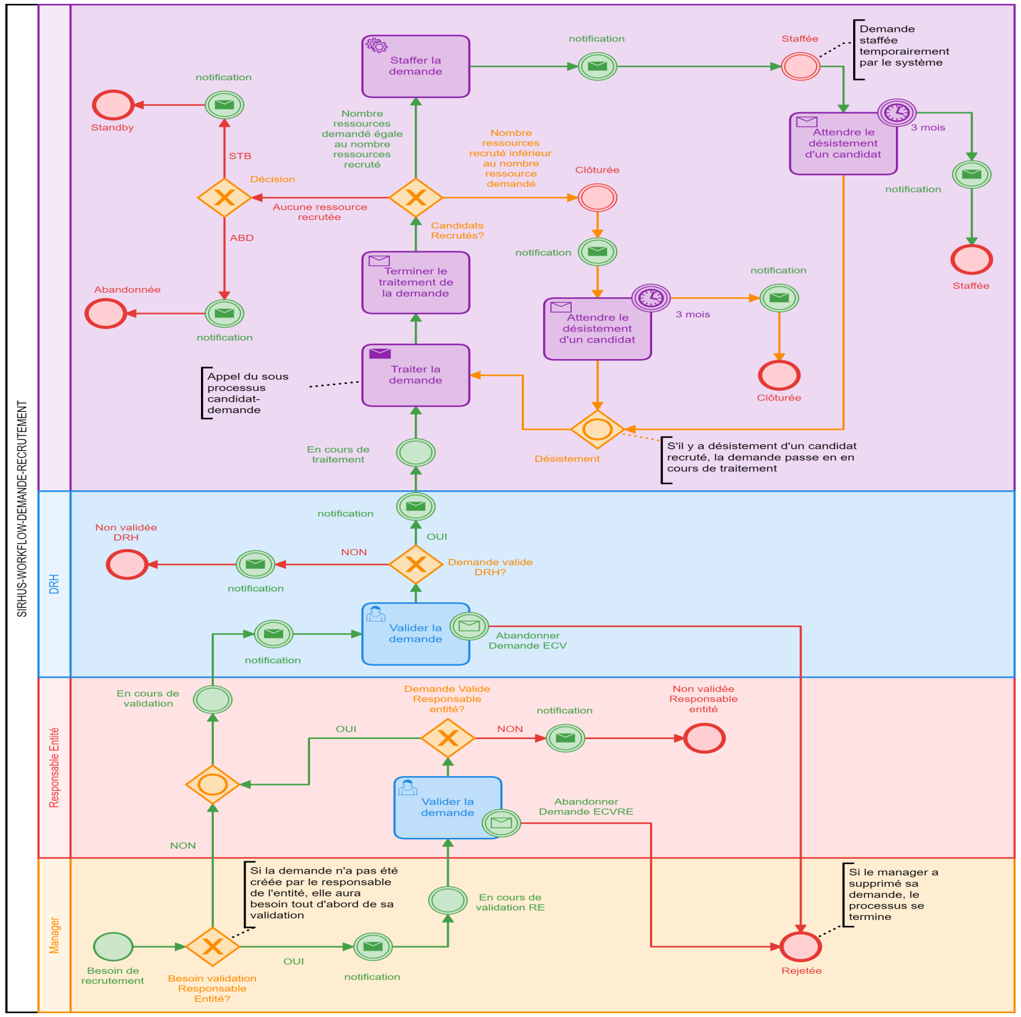
5
ANALYSE ET CONCEPTION
Processus métier
Conception détaillée
PROCESSUS MÉTIER GESTION DEMANDES DE RECRUTEMENT

Slide 23
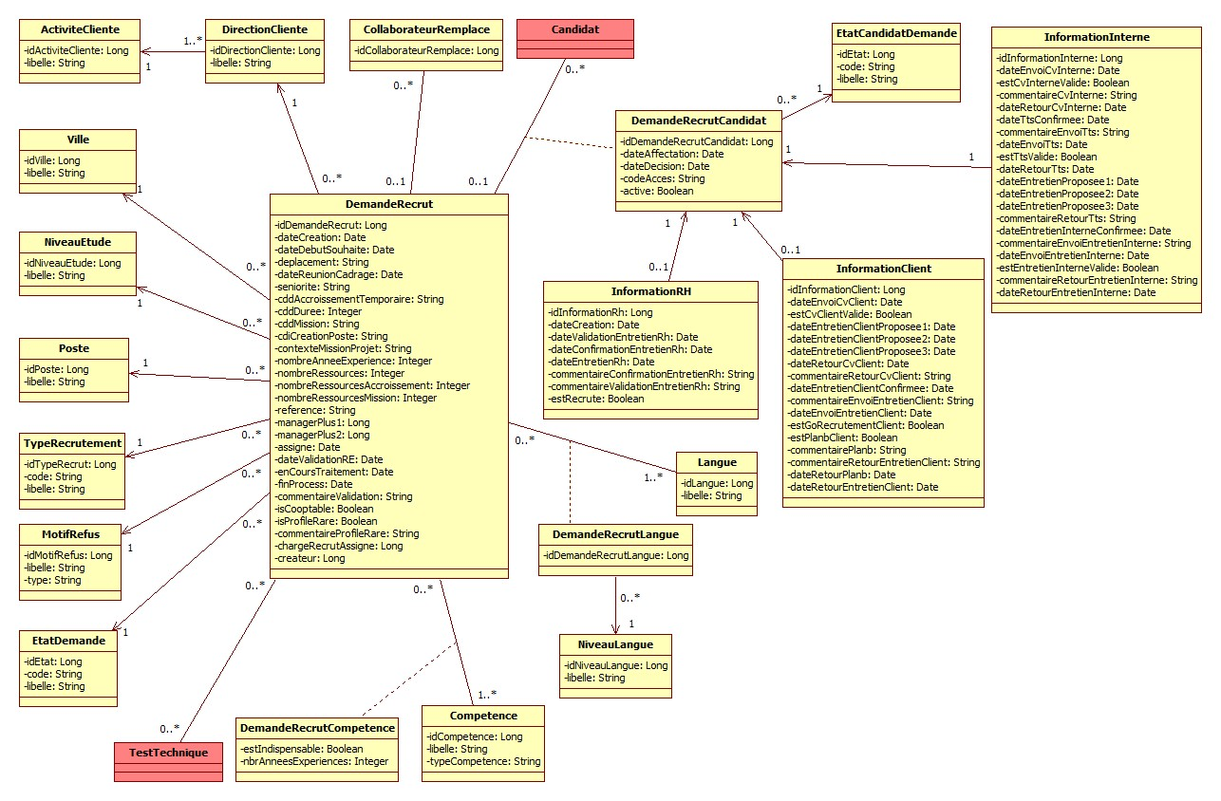
5
ANALYSE ET CONCEPTION
Processus métier
Conception détaillée
DIAGRAMME DES CLASSES CANDIDATES : PACKAGE DEMANDES DE RECRUTEMENT

Slide 24




6
RÉALISATION
ENVIRONNEMENT DU PROJET
CONCEPTION
DÉMONSTRATION
Technologies
Outils

Slide 25










6
RÉALISATION
ENVIRONNEMENT DU PROJET
DÉVELOPPEMENT BACKEND
DÉMONSTRATION
Technologies
Outils

Slide 26







6
RÉALISATION
ENVIRONNEMENT DU PROJET
DÉVELOPPEMENT FRONTEND
DÉMONSTRATION
Technologies
Outils

Slide 27



6
RÉALISATION
ENVIRONNEMENT DU PROJET
SUIVI DU PROJET
DÉMONSTRATION

Slide 28

6
RÉALISATION
ENVIRONNEMENT DU PROJET
DÉMONSTRATION

Slide 29



7
CONCLUSION
OBJECTIFS
PERSPECTIVES
Digitalisation des Tests Techniques Sofrecom (TTS)
Implémentation de toutes les étapes du processus métier de recrutement
Plus de transparence sur le processus de recrutement

Slide 30


7
CONCLUSION
OBJECTIFS
PERSPECTIVES
Application mobile
Système de notifications

Slide 31
MERCI POUR VOTRE ATTENTION !

